Slide 1
DRTR - Dělání správných věcí v oblasti povolování a kontroly podle směrnice o průmyslových emisích
26. porada národní sítě IMPEL
spojená s 42. poradou skupiny pro mezinárodní spolupráci ČIŽP
Praha , listopad 2017
RNDr. H. Kameníčková OIA OI Ostrava

Slide 2
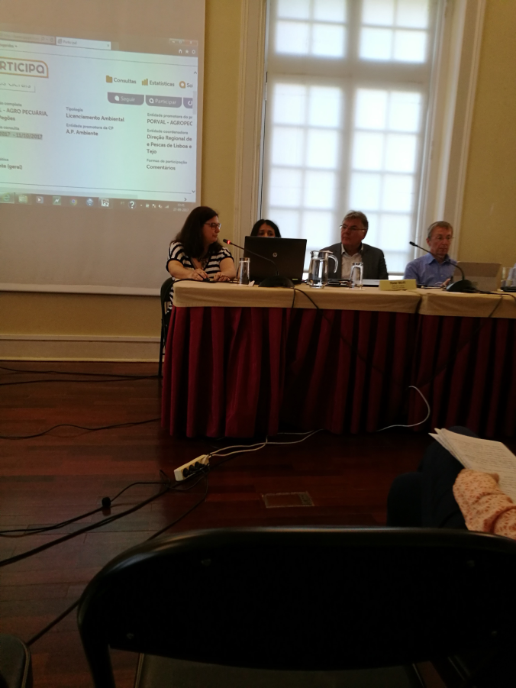
Obsah prezentace
Informace o workshopu v Lisabonu
Manuál – obsah
Pokračování projektu

Slide 3
Workshop Lisabon
Workshop proběhl v budově Ministry of Environment, garant Portugalská inspekce životního prostředí IGAMAOT a Agentura ochrany životního prostředí (APA) .
Účastníci workshopu byli z řad inspekčních úřadů a povolujících orgánů, převážně ti, kteří se účastnili workshopu v Amsterdamu v roce 2016, a účastníci projektu IED Implementation.

Slide 4
Struktura manuálu
Legislativa, tj. obecné povinnosti vyplývající ze směrnice o průmyslových emisích, tato část je určena především pro tvůrce politik;
Průběh povolování, tj. strategické, obecné a praktické operační kroky, tato část je určena pro povolující úředníky a povolující orgány
Kontrolní proces, tj. strategické, všeobecné a praktické kroky, tato část je určena pro inspektory a kontrolující agentury
Hodnocení a zpětná vazba, tj. vhodné procesy pro vyhodnocování, určeno pro všechny cílové skupiny.
Ve všech kapitolách uvedeny odkazy na "informační listy", které se zabývají konkrétními oblastmi implementace IED.

Slide 5
Pokračování 2018
Vytvoření elektronické verze manuálu a jeho zveřejnění na internetových stránkách IMPELu
Ověření použití v praxi – trénink workshop
Policy planning
Goals &
Objectives
Evaluation
and
Feedback
Legislation
Inspection Compl. ass.
Enforcement
Permitting

